Slide 1
Juego de la cerveza
Este documento se basa en un análisis realizado a un experimento basado en el juego de la cerveza y sirve para estudiar la dinámica del manejo de inventarios. En el estudio nos basaremos en:
Analizar el efecto de determinados factores por medio de simulación de manejo de inventarios.
Analizar los resultados obtenidos para evaluar la suficiencia de las reglas de decisión estándar típicamente usadas en el manejo de inventarios y buscar la forma de mejorarlas.

Slide 2
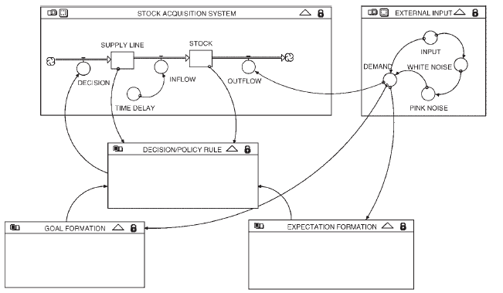
El modelo dinámico

Slide 3
Objetivo del juego
El objetivo del juego es mantener el nivel de inventario tan bajo como sea posible mientras que se evita cualquier pedido pendiente. Si no hay suficiente mercancías en el inventario en cualquier momento, las órdenes de los clientes se incorporan como pedidos pendientes y se proveerán más adelante. Las decisiones respecto a las órdenes es el único medio de controlar el nivel de inventario.

Slide 4
Los costos
Ni los costos asociados a altos inventarios ni los costos que resultan de pedidos pendientes se explican explícitamente en el juego de simulación. Sin embargo, la relación entre mantener estos costos tan bajo como sea posible y el objetivo del juego es notoria. Se debe evitar tener grandes cantidades en inventario para no incurrir en costos de manejo, así como también se deben evitar los costos provocados por los faltantes.

Slide 5
EL EXPERIMENTO
Inicialmente el experimento se diseña para probar los efectos de tres factores sobre el comportamiento de la toma de decisión en los temas:
tiempo entre ordenes (revisión)
las demoras en el recibo
patrón de la demanda de cliente
Se tiene un diseño factorial con tres factores y cada factor con 2 niveles es decir un diseño factorial de 2³, cada condición va a ser probada 6 veces por lo que tenemos un total de 48 experimentos.

Slide 6
Tiempo entre Órdenes
En el juego corto se puede ordenar cada unidad de tiempo, mientras que en el juego largo solo se permite pedir una vez cada cinco unidades de tiempo. Los juegos cortos se simulan para 100 unidades de tiempo, mientras que los juegos largos se simulan para 250 unidades de tiempo.

Slide 7
Retardo en el recibo
Se analizaran diferentes tipos de retardo y se observara como estos diferentes tipos del retardo pueden ser apropiados para diversos sistemas de inventarios. En el experimento se van a probar el retardo exponencial continuo y el retardo discreto.

Slide 8
Patrón de la demanda del cliente
En el experimento se van a probar diferentes tipos de demanda, una llamada “step up” que se comporta aumentando la demanda que venia siendo constante en 20 para subirla hasta 40 y permaneciendo constante en este valor, estos cambios se presentan a partir del quinto periodo para el juego corto y en el periodo 25 para el juego largo. El otro tipo de demanda a analizar es la llamada “step up and down” y funciona similar a la anterior pero después de subir a 40 vuelve a bajar a 20 para permanecer constante

Slide 9
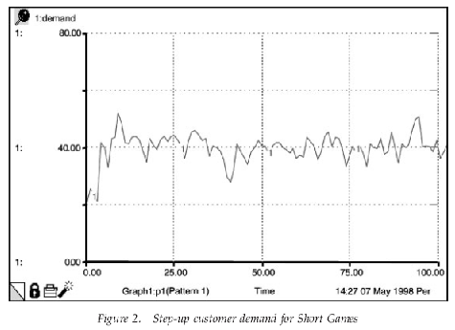
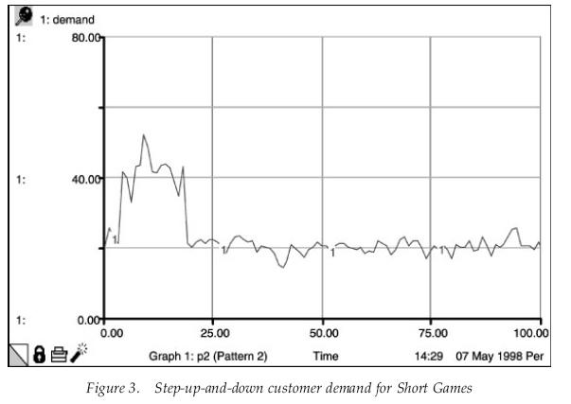
Patrón de la demanda del cliente

Slide 10
ANÁLISIS DEL EXPERIMENTO
El patrón de comportamiento general es de oscilaciones
Un resumen de los datos más representativos que arroja el experimento respecto a las órdenes y el nivel del inventario se encuentra en la tabla 2. Fueron diez las características medidas para cada uno de las 48 corridas. Los promedios de estas 10 medidas para cada uno de los ocho experimentos también se exhiben.

Slide 12
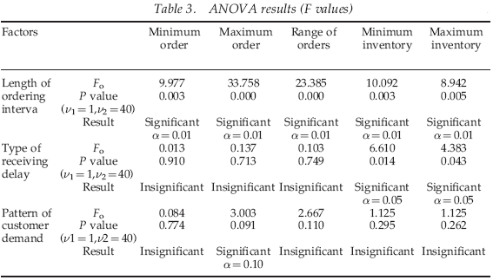
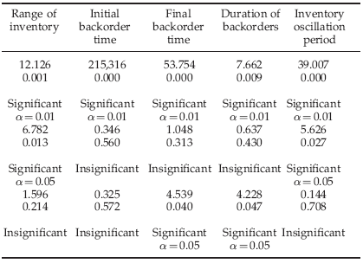
Tabla ANOVA

Slide 13
Efecto de las diferentes demandas de los clientes
Los valores F en la tabla ANOVA muestran que el patrón de la demanda no tiene un fuerte efecto sobre el rango de las órdenes. Semejantemente, el patrón de la demanda no tiene efecto significativo en absoluto sobre la amplitud o el período de oscilaciones del inventario (o en cualquier otra medida del inventario). Pero también observamos que el patrón de la demanda tiene un efecto significativo sobre la duración de pedidos pendientes.

Slide 14
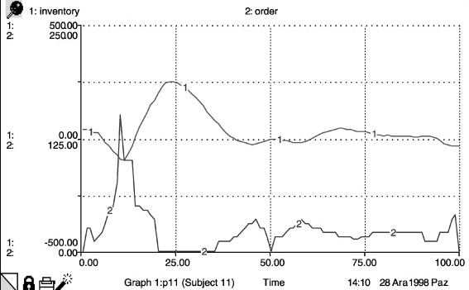
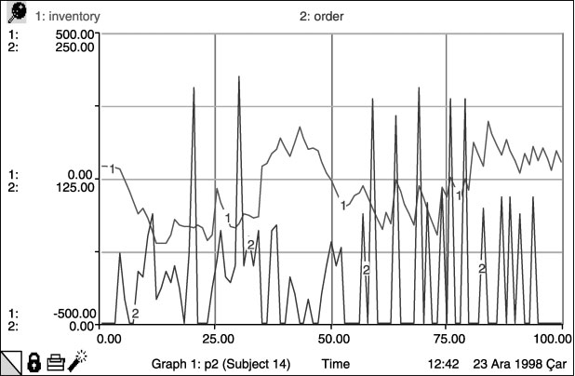
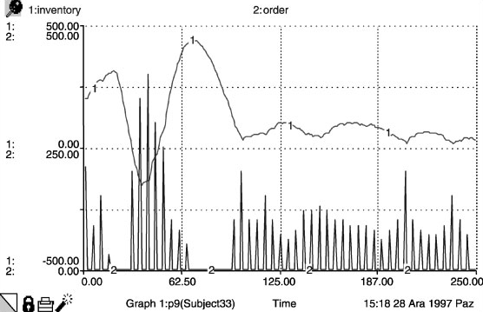
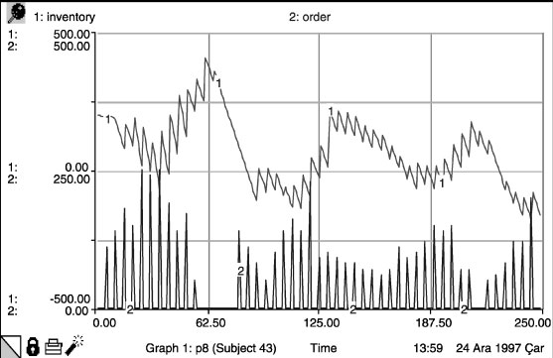
EFECTOS DE LOS TIPOS DE DEMORA
Demora exponencial de primer orden
Demora discreta

Slide 15
Exponencial:
Los participantes del juego son capaces de manejar el inventario de una forma mas estable.
Cuando las ordenes llegan gradualmente sobre un periodo de tiempo, los jugadores se previenen de realizar ordenes o muy pequeñas o muy grandes.
Discreta:
Se incurre en grandes fluctuaciones para el requerimiento de los pedidos
En estos experimentos, las personas entregan una alta cantidad de inventarios durante periodos oscilatorios largos y en la mayoría de los casos fallan en el intento de controlar estas oscilaciones. Las personas tienen dificultades para tener en cuenta los efectos que provoca una orden repentina.

Slide 16
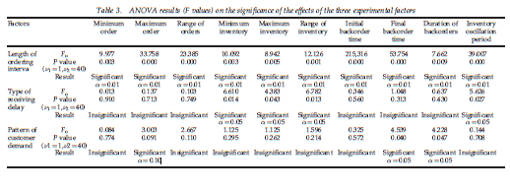
Lo anterior concuerda con los estudios acerca de los efectos de las demoras sobre la toma de decisiones dinámica, así como en la investigación sicológica experimental (brehmer, 1989).
Los resultados también concuerdan con las condiciones de estabilidad matemática de los sistemas dinámicos con demoras discretas
Para análisis estadísticos adicionales se usa el método ANOVA . Observemos que las entregas demoradas tiene un efecto significativamente alto en la medición de las dos salidas criticas: rango de las fluctuaciones del inventario y su periodo
el tipo de la demora recibida tiene un efecto significativo sobre la estabilidad en las fluctuaciones de inventario

Slide 17
la demora discreta comparada con la demora continua, ocasiona que el rango y el periodo de oscilación se alarguen.
una demora discreta hace que el sistema sea mas oscilatorio, menos estable, y por ende mas difícil de manejar por las personas

Slide 18
Efecto de la longitud de los intervalos de decisión
las mediciones de salida cambian significativamente cuando se cambia el factor longitud.
los efectos de la longitud en todas las mediciones son altamente significativos.(ANOVA)
Puede haber dos fuentes diferentes para este nivel alto y de importancia profunda:
- Primero cuando el periodo de decisión es largo (la demora recibida también se hace larga), y desde que las constantes de tiempo del sistema sean largas, las medidas de salida relacionadas con el tiempo( tales como; periodo de las oscilaciones, la pendiente de tiempo y la pendiente de duración) naturalmente sus valores se vuelven largos
-las medidas de amplitud (tales como; rango de ordenes y rango de inventarios) estadísticamente se vuelven significativamente grandes

Slide 19
Estos es el resultado de un comportamiento o decisión relacionados: que es cuando las decisiones se realizan con menor frecuencia, las ordenes deben ser grandes en magnitud. la retroalimentación es menos frecuente, el control del inventario se vuelve mas difícil, así como también las fluctuaciones del inventario se hacen grandes en magnitud.

Slide 20
Pruebas para la formulación de decisiones alternativas
objetivo :evaluar adecuadamente las reglas típicas de decisión estándar usadas en modelos dinámicos de administración de stocks
Para este fin los patrones de actuación de los participantes serán comparados(cualitativamente) con los patrones dinámicos.
los patrones del comportamiento de los participantes al ordenar serán clasificados en tres clases básicas:
(i)ordenes suaves, continuas o amortiguadas(figura 4 y 8)
(ii) ordenes alternates largas y discretas (figuras 6,22 y24)
(iii) ordenes con periodos constantes largos seguidos de repentinos picos (figuras 10b y 12b)
una decisión dada es adecuada si : una formulación se considera aceptable si esta es capas de generar un patrón de orden que pertenezca cualitativamente al a clase del patrón de interés

Slide 21
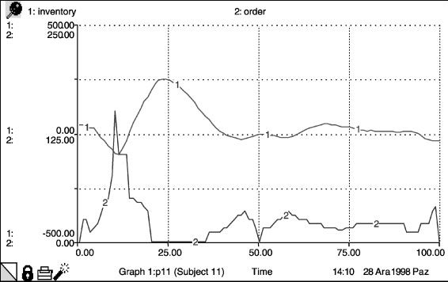
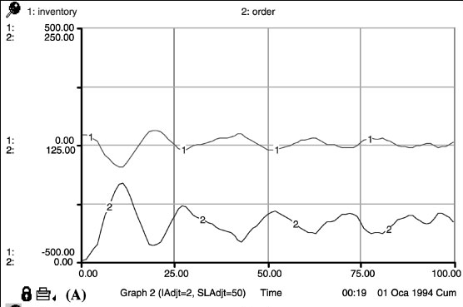
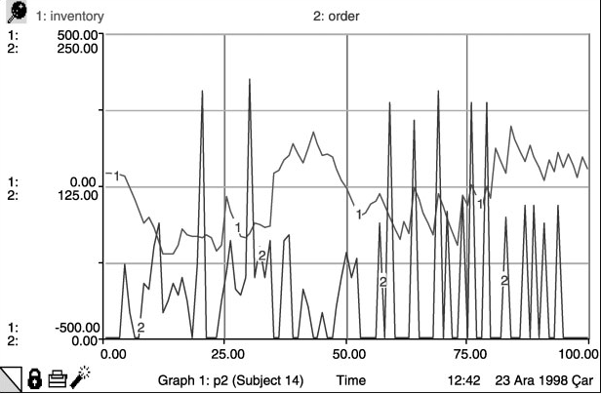
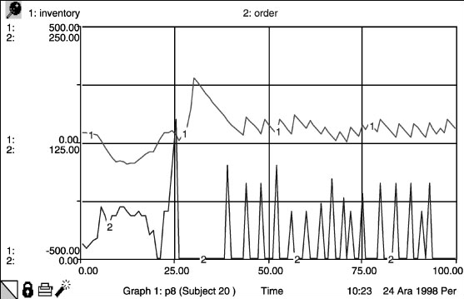
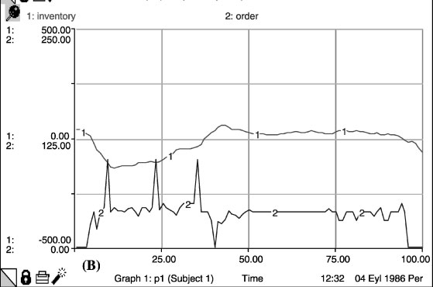
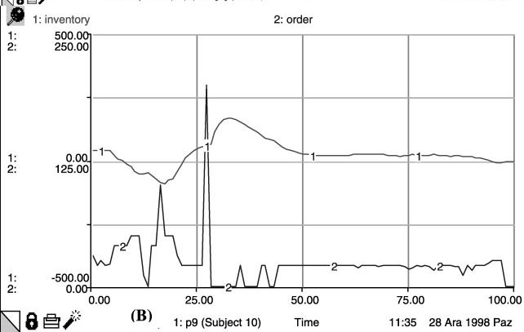

Slide 22
Regla de anclaje y ajuste lineal
Se usa frecuentemente para el modelo del comportamiento de la toma de decisiones en modelos de sistemas dinámicos.
Este comienza desde un punto inicial, llamado ancla que es la demanda esperada del cliente.
luego se realizan algunos ajustes para salgan con la decisión final.
Cuando hay discrepancia entre los niveles deseados y niveles actual de inventario y/o entre la cadena de suministros actual o deseada, se hacen ajustes con el fin que tanto el inventario y la cadena de suministros lleguen a los niveles deseados.

Slide 23
los stock de seguridad por lo general se establecen de manera aproximada.
El inventario deseado es modelado de manera proporcional ala demanda de los clientes permitiendo ajustes en los stocks de seguridad cuando ocurran cambios en la demanda del cliente.
La regla de anclaje y ajuste puede imitar adecuadamente la actuación de las personas en experimentos en los cuales tienden a colocar ordenes suaves y continuamente amortiguadas.

Slide 24
Reglas de ajuste no lineal
Cuando no se colocan ordenes suaves, sino que se cesan completamente las ordenes cuando el nivel de inventario esta cerca del nivel satisfactorio o deseado y se colocan ordenes bastante grandes cuando la discrepancia entre el nivel deseado y el nivel actual de inventario se vuelve grande. El resultado de este comportamiento de ordenar es el de clase (ii).

Slide 25
Regla de ajuste cubico: es similar ala regla de anclaje y ajuste lineal, pero los ajustes son formulados de manera no lineal.
el desempeño de la regla cubica es muy sensible a los valores de los parámetros de ajuste
la regla cubica falla mas frecuentemente al generar sistemas dinámicos estable.
ventaja de la regla cubica: es posible generar patrones de ordenar que simulan el comportamiento no lineal de ordenar de los participantes caracterizado por tener largos periodos de ordenes constantes seguidos de repentinos picos en las ordenes clase(iii).
el rango del parámetro en el cual el ajuste cubico puede estabilizar el sistema es demasiado pequeño para ser útil.

Slide 26
regla de fracción de ajuste variable: los ajustes se van a incrementar de manera no lineal cuando las discrepancias en el inventario aumenten.
la regla no es matemáticamente imparcial en el caso ideal en que la demanda sea conocida, pues habrá un pequeño estado de equilibro entre la discrepancia del los niveles de inventario actual y los niveles deseados.
La regla actúa de forma realista en casos en los cuales la demanda presenta ruido, cuando el sesgo del estado de equilibrio es irrelevante y despreciable en la vida real.
La regla de fracción variable de ajuste es capas de generar largos periodos con ordenes constantes con repentinos picos de ordenes grandes (clase (iii)). Por tanto debe ser usada para representar el comportamiento de los participantes cuando las ordenes se caracterizan por este tipo de no linealidad, y además donde las reglas de ajuste lineal fallan.

Slide 27
Regla de ajuste esperado no lineal:
aquí se producen incrementos al alza en los ajustes de las ordenes cuando el nivel de inventario esta por debajo de los niveles deseados y ocasiona reducción en la ordenes cuando el nivel de inventario esta por encima del nivel deseado.
Esta regla genera ordenes grandes seguido de periodos de ninguna actividad, por lo tanto provee una alternativa a la regla de anclaje y ajuste cuando el comportamiento de los participantes exhibe dichos patrones.

Slide 28
MODELOS ESTANDAR DE CONTROL DE INVENTARIO
Debido al comportamiento zigzagueante del inventario, los modelos clásicos de control de inventario pueden ser los más apropiados para el manejo de éste.
Las cuatro políticas de control de inventario más frecuentes son:
Modelo “Order point-order quantity (s, Q)”
Modelo “Order point-order up to level (s, S)”
Modelo “Review period-order up to level (R, S)”
Modelo “R, s, S”

Slide 29
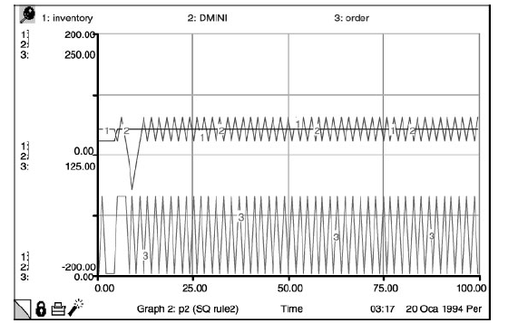
Modelo “Order point-order quantity (s, Q)”
La cantidad a ordenar Q y el inventario de seguridad se fijan como constantes.
Se observa que este modelo no puede prevenir que el inventario caiga a un nivel menor que el mínimo deseado

Slide 30
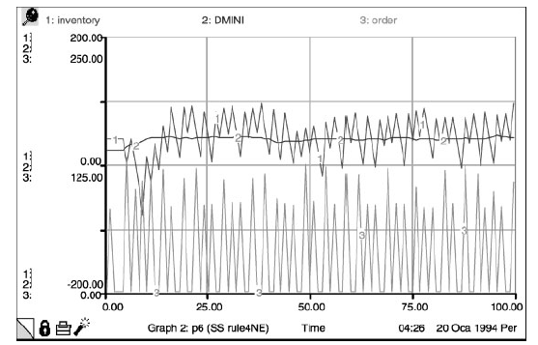
Modelo “Order point-order up to level (s, S)”
En este modelo, el inventario alcanza un equilibrio en el nivel mínimo de inventario deseado, pero en casos con ruido se presenta una oscilación alrededor de este nivel.

Slide 31
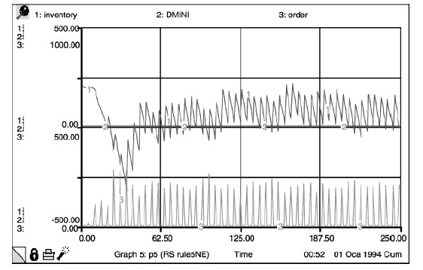
Modelo “Review period-order up to level (R, S)”
Este modelo muestra que el inventario alcanza el equilibrio consistente con el nivel mínimo de inventario deseado, pero en el caso con ruido, el inventario puede caer por debajo del nivel mínimo deseado

Slide 32
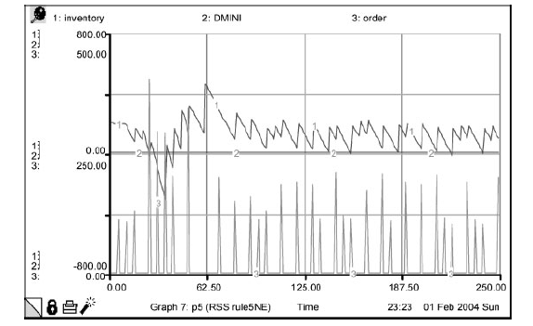
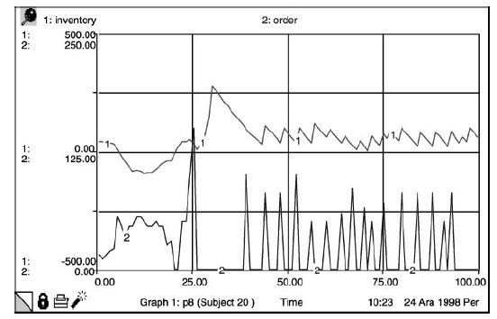
Modelo “R, s, S” Vs Comportamiento del juego

Slide 33
Comparación de los modelos estándares de control de inventario y los resultados del juego.
El modelo “s, Q” no es un modelo de decisión recomendable cuando la demanda no es constante.
El modelo “s, S” puede brindar una representación adecuada del comportamiento de los jugadores cuando los modelos de ajuste no son adecuados, cuando el comportamiento de las ordenes es discreto.
El patrón de órdenes generado por el modelo “R, S” generalmente es muy similar a los producidos por los modelos de ajuste cuando se define un intervalo mínimo de ordenar (R).
El modelo “R, s, S” puede representar mejor la decisión de los jugadores cuando los modelos de ajuste fallan, especialmente en casos donde los intervalos de las órdenes no son constantes.

Slide 34
CONCLUSIONES
Los resultados de la tabla ANOVA muestran que los factores estudiados tienen efectos significativos en variables de respuesta como el rango máximo y mínimo de órdenes, amplitudes de inventario, duración de oscilaciones, entre otros.
Los retardos discretos tienen efectos desestabilizantes muy significativos en las oscilaciones de inventario a comparación de los retardos continuos (exponenciales)
La longitud del intervalo de ordenar tiene efectos desestabilizantes en todas las variables de respuesta.
El patrón de demanda ascendente del cliente tiene mayores efectos en la dinámica del inventario a comparación del patrón ascendente-descendente.

Slide 35
CONCLUSIONES
Se encontró que los modelos de ajuste no lineales son representativos en casos donde las decisiones de ordenar son de largos períodos y de órdenes constantes seguidos de órdenes repentinas de pocas cantidades.
Por otro lado, los modelos estándar de control de inventario son más representativos para casos donde la decisión de ordenar es de tipo discreto y en intervalos no constantes.

